Slide 1
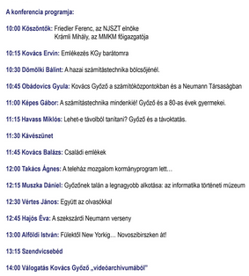
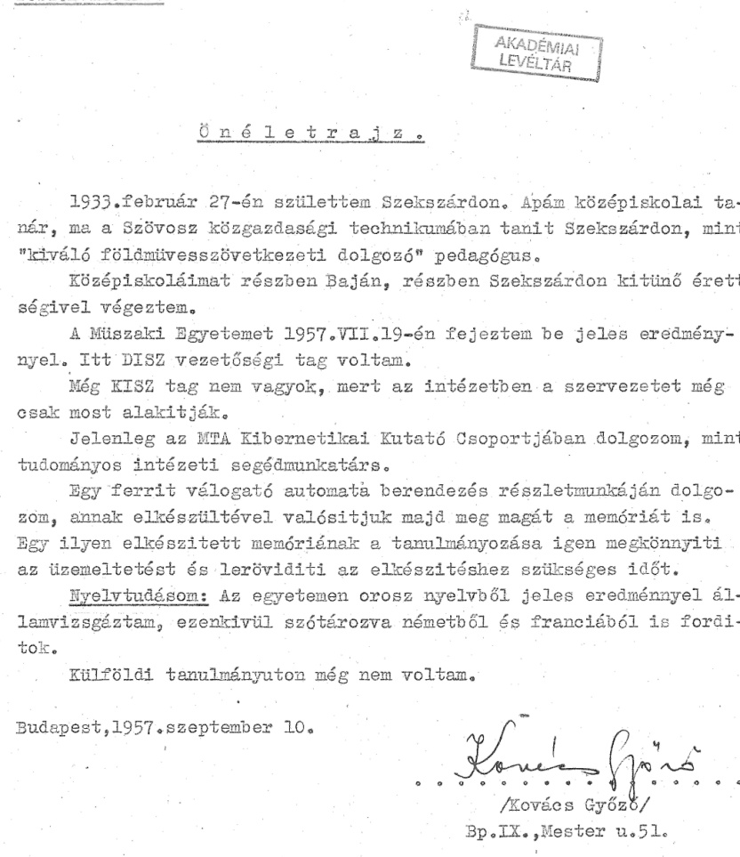
Kovács Győző
(1933-2012)
Emlékülés 2013 május 25
http://web.itf.njszt.hu/?p=2023
önéletrajz 1957-ből

Slide 2
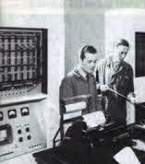
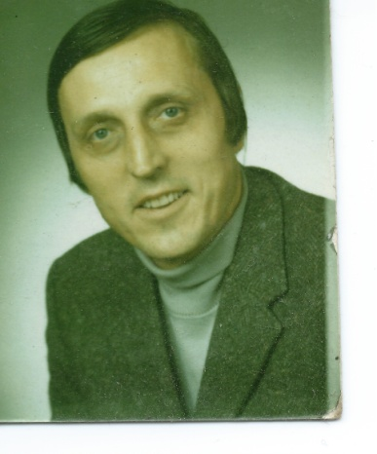
Ábrahám István
(1929-2003)
50-es években vadászrepülő, főhadnagy…
1957-től műszerész a KKCS-ben
70-es években IBM Hungary-nál mérnök
SZÁMALK-nál alkalmazásfejlesztési főosztályvezető
ICL Hungary Kft. igazgató h. 1998-ig
(lánya az IQSOFT főmarketingese volt)

Slide 3
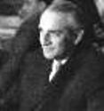
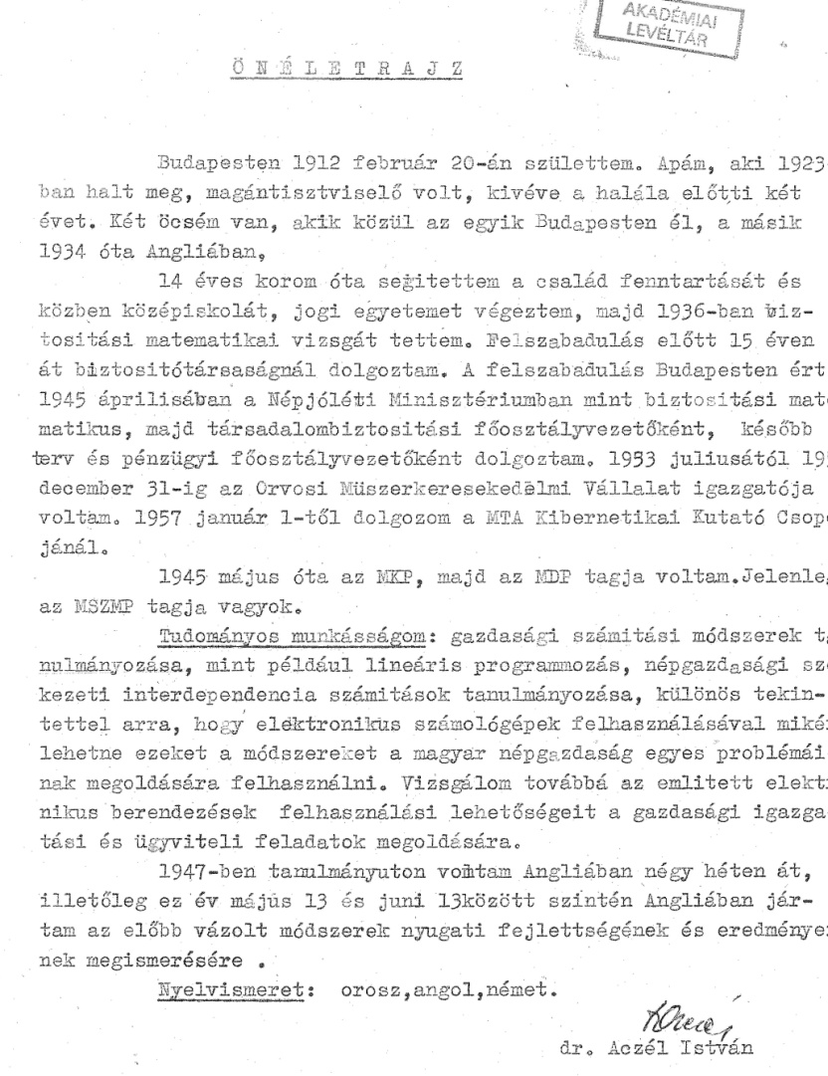
Aczél István
(1912-1963)
jogász, biztosítási matematikus
1945-től Népjóléti Minisztérium főosztályvezető
1953-56 OMKER igazgató
1957-től MTA KKCs osztályvezető
alkalmazások fő szervezője
1960- 63 KKCs igazgató
önéletrajz 1957-ből

Slide 4
Pataki Ernő
30-40-es években Bachner Ernő néven illegális kommunista, a Márciusi Front szervezője
1945 után ezredesi rangban a katonai titkosszolgálat egyik vezetője
1950-ben letartóztatják, elítélik, 1956 szeptemberében rehabilitálják
1957-től a MTA KKCs munkatársa, programozó, az adatfeldolgozás (egyetlen) szakembere
a KKCs evezős életének fő szervezője !

